Slide 1
Инновационный образовательный проект по теме: Проектная деятельность как средство развития творческих способностей учащихся.
Учитель технологии МБОУ СОШ №66 Рябоконь Ирина Алексеевна

Slide 2
Актуальность обусловлена наличием противоречий:
С одной стороны в острой необходимости государства в динамично-развивающейся, компетентной, предприимчивой личности, а с другой сторонни в строгой ограниченности в ресурсах для обучения прикладному творчеству в школе и дома.
Требования к знаниям, умениям и навыкам отраженные в действующей образовательной программе по технологии не соответствуют интересам современных подростков.

Slide 3
Цель:
научить ребенка самостоятельно ориентироваться в многообразии материалов, выбирать из множества окружающих предметов те, из которых возможно сознание творческих изделий, самостоятельно планировать и организовывать свою деятельность по сознанию инновационного продукта и способов его реализации и применения.

Slide 4
Задачи:
обучение анализу своей деятельности;
развитие способностей практического применения знаний;
развитие интереса к культуре Кубани;
воспитание творческой, самореализующейся, компетентной, динамично-развивающейся личности;
формирование у школьников чувства ответственности за принятые ими решения, способность работать в группе;

Slide 6
Создание проекта:
Создание и составление плана реализации проекта.
Список необходимых материалов.
Разработка нескольких возможных способов выполнения проекта.
Подготовительный этап:
1. Выполнение учащимися проекта.
2. Экономическое и экологическое обоснование проекта.
Технологический этап:
Заключительный этап:
Реклама проекта .
Эскиз или фото готового изделия.
Используемая литература при изготовлении проекта.

Slide 7
Сочетание материалов.
Учитывается оригинальность темы и идеи проекта.
Использование народной культуры.
Критерии оценки проекта
Использование дополнительной информации.
Потребность в изделии.
Реклама проекта.
Экологические требования.

Slide 8
Этапы реализации проекта:
1. Разработка банка данных проекта.
2. Изготовление инструкционных карт.
3. Определение материалов и содержание проекта.
4. Создание плана реализации проектов.
Подготовительный этап:
май-август
Непосредственное выполнение проекта учащимися и его реализация.
Практический этап:
сентябрь- май
Обобщающий этап:
Анализ совместной деятельности педагога, учащихся и родителей по выполнению, применению и реализации проектов с целью определения развития творческих способностей.
июнь

Slide 9
Результаты анкетирования:

Slide 10
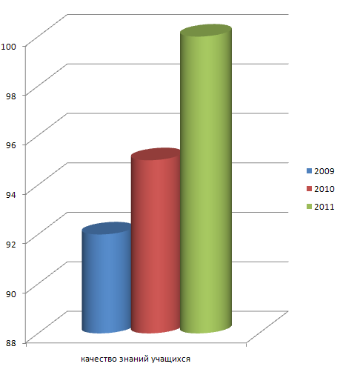
Качество знаний за последние 3 года:

Slide 11
Фестиваль «Надежда, возрождение Кубани»

Slide 12
Городская выставка «Город мастеров»

Slide 13
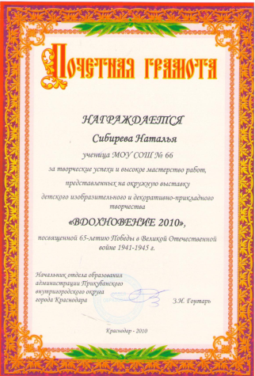
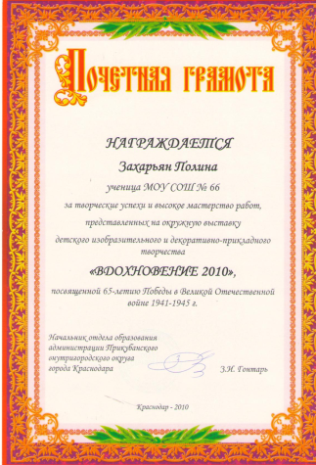
Выставка декоративно-прикладного творчества «Вдохновение»

